Slide 1
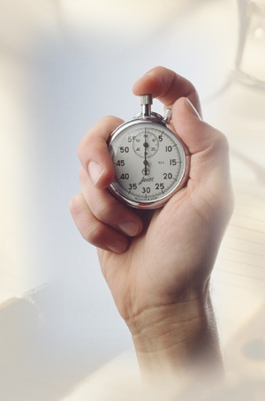
استراتيجيات
تنظيم الوقت
وإدارة الأولويات
إعداد وتقديم/
د. محمد ناجي عطية
مدرب مدربين معتمد من
البورد العربي للاستشارات والتدريب والتنمية البشرية
ربيع الثاني 1434هـ

Slide 2

قال رسول الله صلى الله عليه وسلم:
( كل الناس يغدو فبايع نفسه فمعتقها أو موبقها)
رواه مسلم من حديث أبي مالك الأشعري

Slide 3
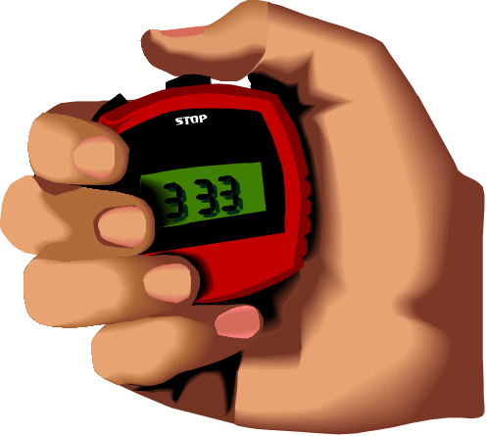
الوقت ... هو الحياة
وحسن إدارته ، مقياس النجاح في إدارة الذات والحياة
إدارة الوقـت
تعني إدارة الحياة

Slide 4
أهداف الدورة
بعد الانتهاء من الدورة ستكون بإذن الله قادرا على :
أن تعرف الوقت وتدرك أهميته في الحياة
أن تعدد وتشرح العقبات التي تواجه إدارة الوقت
أن تعدد وتطبق القواعد الست لإدارة الوقت وهي:
كيف تحدد أهدافك
تحدد أولوياتك
تخطط وقتك
تستخدم سجلات وقتك
4تستخدم التفويض والتوكيل بفعالية
تتجنب مضيعات الأوقات

Slide 5
الزمن المتاح 9 ساعات
برنامج اللقاء
مفهوم الوقت 60 دقيقة
عقبات تواجه إدارة الوقت 60 دقيقة
قواعد إدارة الوقت 7 ساعات
القاعدة1 حدد أهدافك 90 دقيقة
القاعدة 2 حدد أولوياتك 90 دقيقة
القاعدة3 خطط وقتك 60دقيقة
القاعدة 4 سجل وقتك 60دقيقة
القاعدة 5 استخدم التفويض والتوكيل 60دقيقة
القاعدة 6 احذر مضيعات الأوقات 60دقيقة

Slide 6
الزمن المتاح 3 ساعات
البرنامج اليومي
الوقت |  | الموضوع | الزمن
من | إلى
3.00 | 3.30 | الموضوع (1) | 30دقيقة
3.30 | 4.00 | راحة وصلاة | 30 دقيقة
4.00 | 4.30 | تكملة الموضوع (1) | 30 دقيقة
4.30 | 5.30 | الموضوع (2) | 60 دقيقة
5.30 | 6.00 | الموضوع (3) | 30 دقيقة

Slide 7
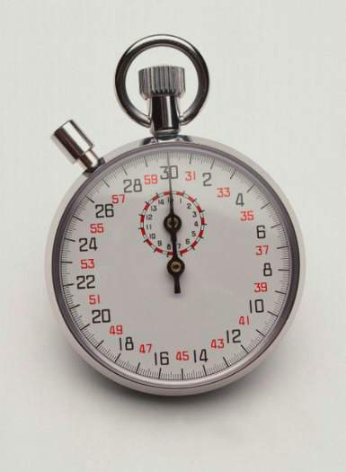
الموضوع الأول :
مفهوم الوقت
60
دقيقة

Slide 8
مفهوم الوقت
5 دقائق
نشاط
ناقش الأسئلة /
ما هو مفهوم الوقت ؟
ما أهمية الوقت ؟

Slide 9
مفهوم الوقت
تعريف الوقت
حقائق عن الوقت
مفهوم إدارة الوقت
مضيعات الأوقات
لصوص الأوقات
موفرات الأوقات

Slide 10
التعرف على الوقت
  هل قولنا إدارة الوقت قولا صحيحا ؟
البديل لكل ما سبق هو إدارة الذات
هناك تسميات أخرى.
تنظيم الوقت .
استثمار الوقت .
استغلال الوقت .
التحكم في الوقت .
الاستفادة من الوقت .

Slide 11

صفات الوقت
الوقت له سرعة ثابتة .
الوقت عادل لا يتحيز.
الوقت أغلى الموارد .
الوقت لا يعود .
الوقت لا يمكن شراؤه.
الوقت لا يمكن ادخاره .
الوقت لا يمكن اقتراضه أو تحويله .
لابد أن ينفق بسرعة ثابتة قدرها (60 ) ثانية في الدقيقة

Slide 12
حقائق عن الوقت:
فيما يلي نتائج بحث موسع تم في أمريكا:
20% من وقت الموظف تستغل في أعمال مهمة مرتبطة بمهام الوظيفة، و 80% في أمور ثانوية.
يقضي الموظف في المتوسط:
ساعتين في القراءة.
40 دقيقة في الوصول إلى مكان العمل والعودة.
45 دقيقة في البحث عن أوراق ومتعلقات خاصة بالعمل.
90 دقيقة في البحث عن أغراض مفقودة في مكتب يتسم بالفوضى.

Slide 13
حقائق عن الوقت:
يتعرض الموظف العادي كل ( 10 ) دقائق لمقاطعة محادثة عادية أو تلفونية.
يقضي الموظف العادي ( 28 ) ساعة أسبوعيا أمام التلفزيون.
يقضي الموظف العادي 40 دقيقة في تحديد بأي المهام يبدأ.
الوصول إلى مكان العمل متأخرا ( 15 ) دقيقة يؤدي إلى إرباك وضياع ما لا يقل عن 90 دقيقة أخرى.

Slide 14
نشاط
(3) دقائق
أسئلة ضرورية:
؟
الجميع يجيب عن الأسئلة التالية:
نعم / لا
بكل صدق

Slide 15
س1- هل تردد كثيرا : ( ليس لدي وقت لإنجاز ما أود القيام به )؟
س2- هل تتأخر كثيرا في مواعيدك؟
س3- هل تأخذ الأعمال التي تقوم بها أكثر من مما تحدده لها من الوقت؟
س4- هل تتضارب مواعيدك مع بعضها؟
س5- هل تقدم تنفيذ العمل الذي تحبه – أو الأكثر إلحاحا – على العمل الأهم؟
س6- هل تفاجئك الأزمات ( الكثيرة ) فتتصرف حسبما تسمح به الظروف وليس حسبما تخطط؟

Slide 16
بعد الإجابة :
حتى تكون إدارتك للوقت سليمة، يجب أن تكون إجابتك بـ ( لا )
وأي إجابة بنعم تدل على وجود خلل.

Slide 17
أنت أحد شخصين:
إما منظم جدا تعرف كيف تستثمر وقتك جيدا.
وإما عشوائي وعندك فوضوية في إدارة وقتك، ترهقك وتؤخرك كثيرا
فإن كنت كذلك فننصحك بـالتالي:
إدارة وقتك للاستفادة منه بشكل فعال.
البحث لنفسك عن أهداف تملأ بها حياتك.

Slide 18
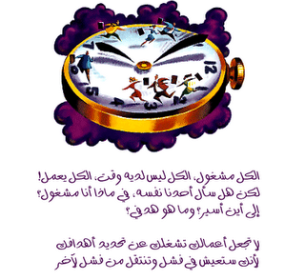
أهمية الوقت:

Slide 19
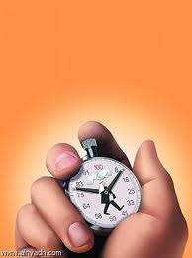
أهمية الوقت:
ساعة واحدة من التخطيط ( للوقت )
توفر 10 ساعات من التنفيذ.
الشخص المتوتر يحتاج ضعف الوقت لإنجاز نفس المهمة التي يقوم بها الشخص العادي.
اكتساب عادة جديدة يستغرق في المتوسط 15 يوما من المواظبة.

Slide 20
أهمية الوقت:
كل عمل يميل إلى استغراق كل الوقت المخصص له :
فإذا خصصنا لمجموعة أفراد ( ساعتين ) لإنجاز مهمة معينة ، وخصصنا ( أربع ساعات ) لمجموعة أخرى ، لإنجاز نفس المهمة ، نجد أن المجموعتين تنتهي في حدود الوقت المحدد لها.
إدارة الوقت لا تعني أداء الأعمال بشكل أكثر سرعة ، بقدر ما تعني أداء الأعمال الصحيحة التي تخدم أهدافنا بشكل فعال.

Slide 21
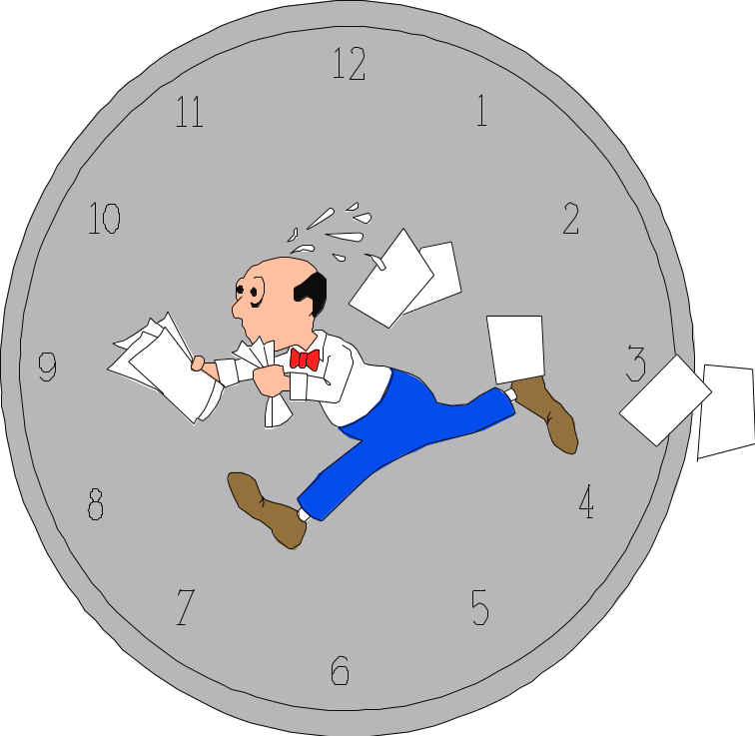
نشاط
(3) دقائق
مطلوب مناقشة الأسئلة التالية:
كيف تضيع الأوقات ؟
كيف نوفر الوقت ؟

Slide 22

أهم مضيعات الوقت
التلفزيون .
الاجتماعات غير الفاعلة.
الاتصالات غير الهادفة.
عدم وجود أهداف أو خطط .
التكاسل والتأجيل .
النسيان .
مقاطعات الآخرين .
التفكير السلبي تجاه التنظيم والترتيب .

Slide 23
أهم مضيعات الوقت
سوء الفهم للغير .
الانشغال بسبب الآخرين .
الزيارات المفاجئة .
الفوضى .
عدم معرفة الكيفية الصحيحة للعمل .
عدم القدرة على الرفض (عدم القدرة على استخدام لأ بفعالية )
ضعف الإرادة .

Slide 24

لصوص الوقت
الانشغال بعيوب الآخرين .
سوء التفاهم مع الأشخاص المحيطين بك .
التسويف .

Slide 25
لصوص الوقت
أقوم بأداء العمل وحدي ولا استخدم مبدأ التفويض
عدم وجود أهداف واضحة في ذهني الآن .
ضعف قدرتي الشخصية في إنجاز بعض الأعمال .

Slide 26
موفرات الوقت
التخطيط الجيد .
كتابة الأهداف .
استخدام الكومبيوتر .
استخدام ( لا بفعالية ) .
تعلم القراءة السريعة .
البدء فورا في العمل دون تسويف.
الاستفادة من وسائل الاتصال الحديثة

Slide 27
موفرات الوقت
استخدام كل الموارد المتاحة ( الكتاب المدرسي – المعلم – الزملاء ... الخ )
الالتحاق ببعض الدورات مثل ( الحاسب الآلي – إدارة الوقت – القراءة السريعة ...الخ
أن يتدرب الشخص على أسلوب وطريقة البحث في المكتبة .
عدم الخوف من الفشل .
عدم تشتيت الذهن في أكثر من اتجاه .

Slide 28
الوقت ... هو الحياة
وحسن إدارته ، مقياس النجاح في إدارة الذات والحياة
إدارة الوقـت
تعني إدارة الحياة

Slide 29
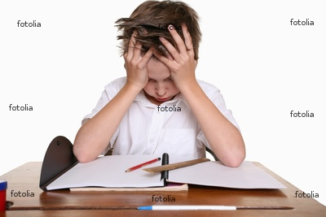
الموضوع الثاني:
عقبات تواجه إدارة الوقت
60
دقيقة

Slide 30


عقبات تواجه إدارة الوقت
3
إدارة الأزمات أو إطفاء الحرائق
الاستجابة لكل المطالب
الجري في حلقة مفرغة

Slide 31
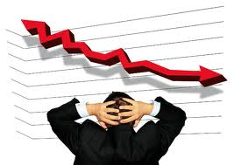
العقبة الأولى :
إدارة الأزمات أو إطفاء الحرائق :
وتعني الاندفاع من أزمة إلى أزمة التي تليها دون تخطيط مسبق
والتعامل مع كل الأعمال على أنها ملحة في نفس الوقت.

Slide 32
العقبة الأولى :
إدارة الأزمات أو إطفاء الحرائق :
نتائجها:
- التوتر العصبي.
- الشعور بالإجهاد.
- الأخطاء بسبب العجلة وعجم التأني.

Slide 33
سؤال:
هل يمر يومك على هذا النمط؟
ما هي الأسباب؟

Slide 34
العقبة الثانية :
الاستجابة لكل المطالب.
استخدام الوقت في الاستجابة لتنفيذ المهام العاجلة – وأحيانا تكون غير مهمة –
وإهمال التخطيط والتطوير للنفس أو العاملين في المنشاة.
كثيرا ماتنشغل بتلبية طلبات الآخرين وتنسى أهدافك

Slide 35

العقبة الثانية :
الاستجابة لكل المطالب.
النتيجة:
ستكون كالشمعة التي تحرق نفسها لتضيء للآخرين.

Slide 36
سؤال:
هل يمر يومك على هذا النمط؟
ما هي الأسباب؟

Slide 37

العقبة الثالثة:
الجري في حلقة مفرغة.
وتعني أنك تبذل جهودا كثيرة ، روتينية ، وأكثرها غير ضروري
مع التكرار يوما بعد يوم، وسنين بعد سنين.
فلا تصل إلى مكان محدد ، ولا تحقق أهدافا محددة، ولا تحقق تقدما ملموسا قياسا بالوقت المبذول.

Slide 38
سؤال:
هل يمر يومك على هذا النمط؟
بالتأكيد أنت تتذكر أشياء مهمة ( اذكرها )؟

Slide 39

سؤال:
كيف تجعل وقتك يعمل لصالحك؟ :
الجواب

Slide 40
الجواب
تحدد أهدافك
تحدد أولوياتك
تخطط وقتك
تستخدم سجلات وقتك
تستخدم التفويض والتوكيل بفعالية
تتجنب مضيعات الأوقات

Slide 41
الموضوع الثالث
6
قواعد لإدارة الوقت

Slide 42

1حدد أهدافك
6اجتنب مضيعات
الوقت
2حدد أولوياتك
قواعد إدارة الوقت
5استخدم التفويض
والتوكيل
3خطط لقضاء وقتك
4سجل وقتك
( البرنامج الزمني)

Slide 43
الوقت ... هو الحياة
وحسن إدارته ، مقياس النجاح في إدارة الذات والحياة
إدارة الوقـت
تعني إدارة الحياة

Slide 44

القاعدة الأولى:
حدد أهدافك
90
دقيقة

Slide 45
قاعدة مهمة
عندما لا تعرف أين تتجه ، فإن كل طريق يوصلك. ولكن : إلى أين؟
هل نحن نعيش أزمة غياب الأهداف؟
أم عدم الوضوح في الأهداف؟
أم عدم الوضوح في الوسائل التي تحقق الأهداف؟
هل وسائلنا تحقق أهدافنا؟
هل نستطيع قياس مدى التقدم في تحقيق الأهداف

Slide 46

أقسام الأهداف:
أهداف كبرى ( غايات ) بعيدة:
وهي أهم الأهداف التي يسعى الإنسان لتحقيقها في الحياة.
ونجد أن ما عداه من الأهداف تـخدم هذا الهدف.

Slide 47
أهداف كبرى ( غايات ) بعيدة:
مثال:
هدف المسلم الأكبر : تحقيق عبودية الله.
هدف غير المسلم : تحقيق أكبر قدر من اللذة والمتعة.

Slide 48
أقسام الأهداف:
الأهداف الوسطى (المرحلية )
وهي مجموعة الأهداف التي تحقق الهدف الأكبر.

Slide 49
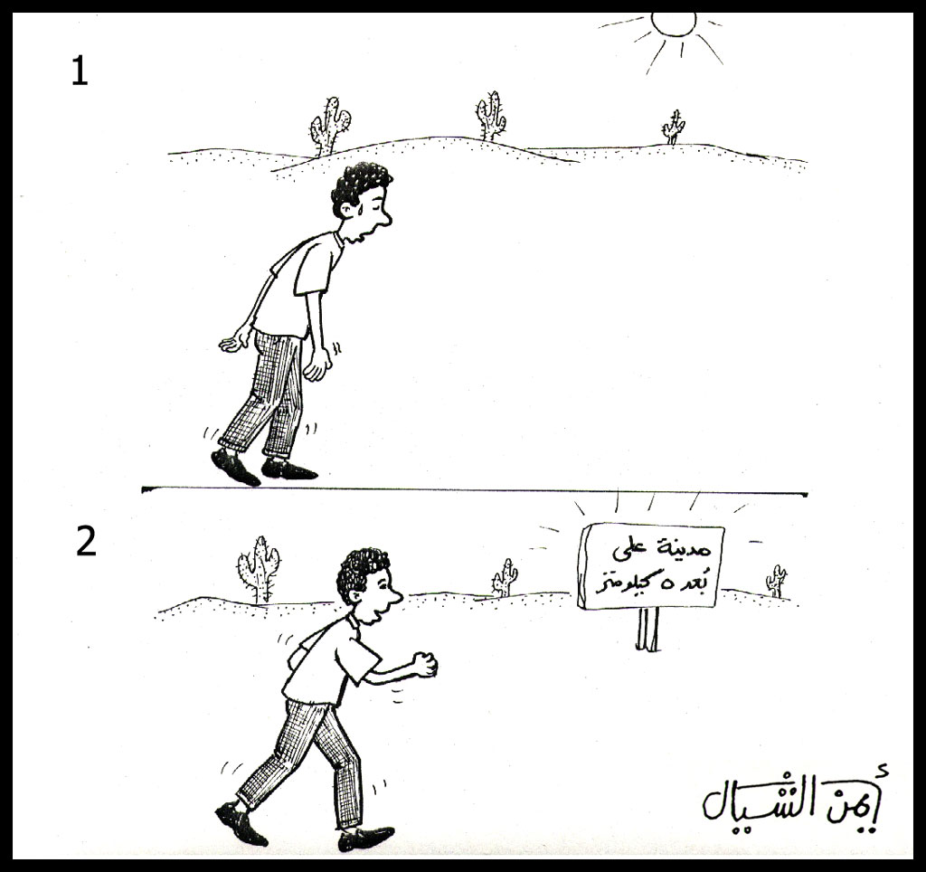
ماذا تفهم من هذه الصورة ؟

Slide 50
الأهداف الوسطى (المرحلية )
مثال للمسلم:
الدعوة إلى الله ، الصلاة ، طلب العلم ، بر الوالدين ، الزواج ، كسب الحلال.

Slide 51
الأهداف الصغيرة ( الإجرائية ):
وهي مجموعة الوسائل والأنشطة التي تحقق الأهداف الوسطى أو (المرحلية )

Slide 52

الأهداف الصغيرة ( الإجرائية ):
مثالها :
لطلب العلم عدة وسائل: - التحاق بمركز – جامعة – بحوث.
الدعوة إلى الله : الشريط – الكتاب – المحاضرات.
اكتب هدفين إجرائية تحقق الأهداف المرحلية

Slide 53
الهدف
العام
هدف
مرحلي
هدف
مرحلي
هدف
إجرائي
هدف
إجرائي
هدف
إجرائي
هدف
إجرائي

Slide 54
توجيهات مهمة في صياغة الأهداف:
1- دون أهدافك بنفسك أو بالتعاون مع زميلك.
2- احرص على كتابتها حتى لا تنسى.
3- لابد لأن تكون أهدافك سامية ولكن غير مستحيلة ، حتى تكون ذات أهمية عالية.
4- اهتم بالكيف عند تحقيق الأهداف لا بالكم.
5- أن تكون الأهداف واضحة ودقيقة واقعية ممكنة التحقيق.
6- أن تكون الأهداف (خاصة الأهداف الصغرى ) قابلة للقياس .
7- أحرص أن تكون أهدافك شاملة لكافة جوانب حياتك ، وان لا تغفل منها شيء.

Slide 55
نشاط تطبيق عملي أكمل الجدول
الأهداف الصغرى ( الأنشطة قابلة للقياس) | الأهداف الوسطى ( الأهداف المرحلية ) | الأهداف الكبرى (العامة )
 |  | تكوين أسرة صالحة عابدة لله تعالى

Slide 56
تطبيق عملي
الأهداف الصغرى ( الأنشطة قابلة للقياس) | الأهداف الوسطى ( الأهداف المرحلية ) | الأهداف الكبرى (العامة )
توفير المهر ( سنتين من اليوم ) | الزواج خلال ( خمس سنوات ) | تكوين أسرة صالحة عابدة لله تعالى
البحث عن الزوجة الصالحة ( سنة )
تأثيث المنزل ( سنة )
الزواج ( سنة )
تسجيل الأولاد في مدارس محو الأمية ابتداء من أول السنة | تعليم الأهل والأولاد العلوم الشرعية إضافة إلى التعليم الرسمي
تسجيل الأولاد في حلقات تحفيظ القرآن في الفترة المسائية من أول السنة
تسجيل الأهل في الحلقة النسائية من أول العام القادم
عمل حلقة يوم الاثنين عصرا في التوحيد
إلزام الأولاد بحلقة المسجد يوم الخميس

Slide 57
الأهداف الصغرى ( الأنشطة قابلة للقياس) | الأهداف الوسطى ( الأهداف المرحلية ) | الأهداف الكبرى (العامة )
 |  | نيل شهادة الدكتوراه بعد عشر سنوات

Slide 58
الأهداف الصغرى ( الأنشطة قابلة للقياس) | الأهداف الوسطى ( الأهداف المرحلية ) | الأهداف الكبرى (العامة )
المستوى الأول امتياز سنة | نيل البكالوريوس بامتياز خلال أربع سنوات | نيل الدكتوراه بعد عشر سنوات
المستوى الثاني امتياز سنة
المستوى الثالث امتياز سنة
المستوى الرابع امتياز سنة
مستوى تمهيدي | نيل الماجستير سنتان
بحث تكميلي سنة
مقررات دراسية سنة | نيل الدكتوراه سنتان
الرسالة سنة

Slide 59
واجب منزلي
الأهداف الصغرى ( الأنشطة قابلة للقياس) | الأهداف الوسطى ( الأهداف المرحلية ) | الأهداف الكبرى (العامة )

Slide 60
شاهد الفيلم
واستنتج الفوائد العملية التي ممكن تطبيقها في الحياة

Slide 61

لمحة
عند صياغة لأهدافك اسأل نفسك
دائما :
كيف يمكنني تقييم معدل تقدمي في الوصول إليها ؟؟؟

Slide 62

تذكر:
أن الأعمال تتسع لتشمل كل الوقت المتاح ما لم تحدد بزمن بداية ونهاية
أن الهدف الكبير عبارة عن عدد كبير من الأهداف الصغيرة المحددة
أن أي هدف لا تقدر على قياسه يصعب الالتزام بانجازه.

Slide 63
الوقت ... هو الحياة
وحسن إدارته ، مقياس النجاح في إدارة الذات والحياة
إدارة الوقـت
تعني إدارة الحياة

Slide 64

القاعدة الثانية:
حدد أولوياتك
90
دقيقة

Slide 65

معنى الأولوية :
هي الدرجة التي يجب أن يكون عليها
العمل ، وتعني أن يكون العمل :
عاجل جدا يجب التعامل معه فورا
مهم جدا ويجب أن يولى اهتماما وتفكيرا اكبر
و يجب أن ينفذ فورا
يجب أن تكون له الأسبقية من أي شيء آخر

Slide 66

الأهمية والاستعجال
كثيرا ما يقع الخلط بين الأهمية والاستعجال، مع أن معناهما مختلف تماما
الأمر العاجل:
يكون الشيء عاجلا إذا كان يتطلب الاهتمام الفوري
ويكون كذلك عندما يتحتم تنفيذه في وقت محدد
وتزيد درجة استعجاله كلما قرب الوقت المحدد للانتهاء منه
مثال: إسعاف مريض / رفع تقرير

Slide 67
الأهمية والاستعجال:
الأمر المهم:
يكون الأمر مهما عندما يكون له شأن أو نتيجة ضخمة
لاحظ أن أهمية الشيء لا تتأثر كلما مر الوقت
مثال: تنفيذ برنامج تطوير الذات

Slide 68
الأهمية والاستعجال:
مثال
محمد رئيس لفريق عمل ، كلفه رئيسه بمهمتين مختلفتين:
المهمة (1) : تلخيص جدول العمل الأسبوعي لفريق العمل وتقديمه للمدير صباح الاثنين القادم
المهمة (2): التخطيط لعقد دورة تدريبية للفريق التابع له في بداية الشهر التالي.

Slide 69
الأهمية والاستعجال:
لاحظ أن المهمة الأولى أكثر استعجالا من المهمة الثانية
أن الأهمية في المهمة الأولى منخفضة نسبيا، رغم أن درجة استعجالها عالية
أما المهمة الثانية فإنها مهمة جدا ألا أنها غير عاجلة

Slide 70
نشاط
(3) دقائق
اكتب مهمتين كلفك بها مديرك :
أحدهما مستعجلة
والأخرى مهمة
ثم فسر السبب؟
ومتى تتحول
المهمة إلى
مستعجلة ؟

Slide 71
مربع الأولويات

Slide 72
مشاريع تقترب من
نهايتها
الأهداف التي
تريد تحقيقها
مهم
غير عاجل
عاجل
و مهم
مهم
2
1
عاجل
غير مهم
غير عاجل
غير مهم
رسائل
مقابلات
مقاطعات
ليس هناك عمل
مثمر
4
3
عاجل

Slide 73
غير عاجل
عاجل
مربع التخطيط والقيادة
أمثلة:
مهارة تكتسب
دورة تدريبية
صلة رحم
بناء علاقات مهمة
تخطيط
مربع الأزمات والطوارئ
أمثلة :
مستشفى
موعد مهم حدد متأخراً
تدريس ولدك يوم الاختبار
اتصال مهم
صيانة عاجلة
مهم
2
1
مربع الضياع
أمثلة :
مشاهدة التلفاز للتسلية
مكالمات هاتفية غير مهمة
توافه
الجادون لا يشتغلون بهذا المربع
مربع الخداع
أمثلة :
مشوار للأهل غير مهم
العمل للآخرين
غير مهم
4
3

Slide 74
غير عاجل
عاجل
الخطورة:
المهام قد لا تنفذ أبدا ،
بسبب الانشغال بالأعمال
المستعجلة
الخطورة:
ضعف الجودة في التنفيذ
ارتفاع التكلفة
الضغط النفسي
مهم
2
1
الخطورة:
قضاء وقتا طويلا في تنفيذ
مهام عاجلة ولكنها ليست
مهمة
الخطورة:
قضاء وقتا طويلا في تنفيذ
مهام عاجلة ولكنها ليست
مهمة
غير مهم
4
3

Slide 75

كيف تحدد أولوياتك:
اكتب قائمة بجميع أعمالك
صنف المهام بالوقوف عند كل مهمة أسال نفسك الأسئلة التالية :
أ - ماذا سيحدث لو لم تنجز هذه المهمة، الآن ؟
ب - ماذا سيحدث لو لم تنجز هذه المهمة لاحقا ؟
جـ - ماذا سيحدث لو لم تنجز بتاتا ؟

Slide 76
كيف تحدد أولوياتك:
فان كان الجواب:
أن تحدث مشكلة الآن فهذه فئة (أ)
مثال / إسعاف مريض مهم وعاجل
أن لا يحدث شيء الآن فهذه فئة (ب)
مثال /حضور دورة حاسوب مهم وغير عاجل
لا يحدث شيء بتاتا فهذه فئة ( ج )
مثال/ مشاهدة مباراة غير مهم وغير عاجل

Slide 77
كيف تحدد أولوياتك:
اعمل قائمة بالمهام من فئة (أ) وضع لها جدولا زمنيا (عاجلا ) لإنجازها فهي التي يجب أن تنشغل بها الآن
أجل مهام فئة (ب) واعمل لها مواعيد إنجاز (مؤجلة ) ثم نفذها في مواعيدها بنفسك أو فوضها لغيرك واشرف على تنفيذها
احمل جميع مهام فئة ( ج ) وضعها جانبا فانه لن يحصل أي شيء من تركها

Slide 78
نشاط
(3) دقائق
اكتب قائمة بأعمالك اليومية (15 ) عمل
افرزها حسب الأهمية والاستعجال
اكتب ثلاث قوائم فرعية من الأعمال
مهمة وعاجلة
مهمة غير عاجلة
غير مهمة وغير عاجلة

Slide 79
نشاط
(3) دقائق
افرز الأعمال التالية بحسب الأهمية والاستعجال:
تقرير نهاية الأسبوع -وجبة طعام – تمشية
علاج الضغط -لتخسيس –القراءة –دورة لغة
شهادة ماجستير-مشاهدة الأخبار-مشاهدة
مباراة- مساعدة مريض - الحديث بالهاتف
الخطة السنوية-دبة الغاز-فاتورة الماء-

Slide 80
شاهد الفيلم
واستنتج الفوائد والعبر

Slide 81
الوقت ... هو الحياة
وحسن إدارته ، مقياس النجاح في إدارة الذات والحياة
إدارة الوقـت
تعني إدارة الحياة

Slide 82

القاعدة الثالثة:
خطط لقضاء وقتك
90
دقيقة

Slide 83

الإنسان فيه غريزة حب الإنجاز والعجلة ومحبة رؤية الثمرة مبكرا ، والعمل على إشباع هذه الغريزة.
كثير من الناس يحب أن يعمل أكثر من أن يفكر.
العمل بدون تخطيط يأخذ وقتا أطول مما يستحق ، بخلاف العمل المخطط له ، فهو يأخذ وقتا أقل قدر ( ممكن ) من الوقت لهذا العمل.
مضيعات الوقت تعترض بكثرة من لا يخطط لوقته.
فهو لن يخطط لإيجاد حلول لها.
و لذلك يضيع وقته.

Slide 84
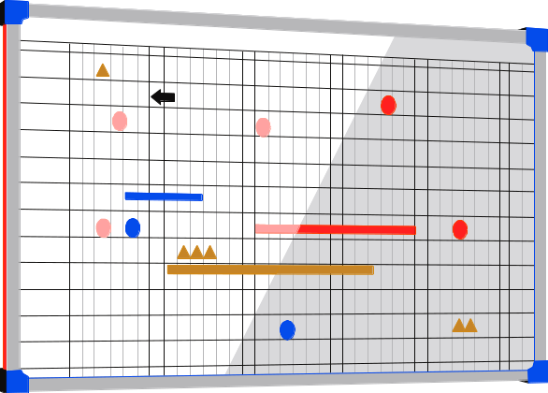
لمحة
من يعمل بدون تخطيط تقنعه أقل النتائج الحاصلة.
بخلاف من يخطط فإنه لا يرضى إلا بأكبر قدر ( ممكن ) من النجاح.

Slide 85

كيف تخطط للوقت:
1- حدد أهدافك.
2- رتبها حسب الأولوية .
3- فكر في الخيارات المطروحة لتحقيق الأهداف (الأنشطة أو الأهداف الصغرى ) ، و اختر أحسنها.
4- حدد الوقت اللازم بدقة لتنفيذها بداية ونهاية.
5- حدد المكان المناسب لتنفيذ الأعمال ( الأنشطة ) ( الأهداف الإجرائية ).
6- فكر بمن تستعين به لتنفيذ الأعمال ( الأنشطة ) وهل أنت أم غيرك هو الأصلح للقيام بذلك.

Slide 86
كيف تخطط للوقت:
7- افترض حدوث مضيعات للوقت ، ابحث عن حلول مناسبة لها (سيأتي لاحقا ).
8- لا تعط أي شيء أكثر من الوقت الذي يستحقه ، فإن العمل الصغير يتمدد ليملأ كل الوقت المتاح ، مع إمكانية الاختصار في الوقت.
9- ضع احتياطات عند فشل استثمار الوقت ، ( مثال عند إلغاء موعد ما ).
10- اجمع الأعمال المتشابهة لتقوم بها دفعة واحدة ، مثلا ، مجموعة اتصالات هاتفية، مشوار محدد تقضي فيه عدة أعمال,

Slide 87
تذكر
أن بضع دقائق من التفكير توفر ساعات من العمل الشاق.

Slide 88
قاعدة 80 - 20 في التخطيط
بعدم التخطيط
بالتخطيط
عمل
عمل
إنجاز
إنجاز

Slide 89

مفهوم التخطيط
التخطيط هو الحل الأمثل لمشكلة قلة الوقت، وهو الطريق إلى المستقبل.
التخطيط له خاصيتان:
    يقودك من حيث أنت الآن الى حيث تريد.
    يحدد الموارد المطلوبة لذلك.
بالتخطيط تستطيع انجاز المشروع في الوقت المحدد بالتكلفة المحددة

Slide 90

أنواع خطط الوقت
الخطط طويل الأجل:
توضح ما سوف تنجزه في فترة سنة فأكثر .
الخطط المتوسطة الأجل:
توضح ما سوف تنجزه خلال سنة إلى شهر واحد
الخطط قصيرة الأجل:
المهام المنتظر انجازها خلال الشهر او خلال الأسبوع

Slide 91
الخطط طويلة ومتوسطة الأجل
توضع في صورة كلية مقسمة إلى أهداف مرحلية
أهدافك لأكثر من سنة
أهدافك السنوية لكل سنة على حدة
قائمة بأعمالك خلال الشهر
الخطة السنوية لعام 1431 هـ

Slide 92
الخطط قصيرة الأجل
توضع في صورة خطوات عمل أسبوعية ويومية
قائمة المهام الأسبوعية.
قائمة المهام اليومية.

Slide 93
الخطط الشهرية
توضح الأعمال التي تود أن تنجزها بانتهاء الشهر
يمكن وضعها أول يوم من الشهر.
تحول الأعمال إلى الجدول الأسبوعي لتنفيذها حسب الأولوية الموضوعة.

Slide 94
الخطط الأسبوعية
توضح الخطط الأسبوعية الأعمال التي تود أن تنجزها بانتهاء الأسبوع
يمكن وضعها في يوم الجمعة.
تحول الأعمال اليومية الى الجدول اليومي وتنفذها حسب الأولوية .

Slide 95

الخطط اليومية
عملية التخطيط اليومي هي ذروة الاستفادة من الوقت.
اذا اكتسبت عادة عمل اجندة يومية فانك ستسجل كثيرا من الانشطة التي تقوم بها.
راجع القائمة في نهاية اليوم واذا بقي منها شيء حوله لليوم التالي.

Slide 96
بدون تخطيط
العمل يتوسع ليملأ الوقت المتاح كله
العمل
يتسع أكثر
يتسع
الوقت المتاح

Slide 97

احرص على الانتهاء من تنفيذ كل نشاط في مـوعـده
نصائح
عامة
في
التنفيذ
تعـلم
-عند الحاجة-
أن تقـول ( لا )

Slide 98
الوقت ... هو الحياة
وحسن إدارته ، مقياس النجاح في إدارة الذات والحياة
إدارة الوقـت
تعني إدارة الحياة

Slide 99

القاعدة الرابعة: سجل وقتك
برنامجك الزمني
؟
هل ما تخطط له
هو ما
تفعله في الواقع ؟

Slide 100
أنواع سجلات الوقت
سجل الوقت الضائع
المفكرة السنوية
قائمة الأعمال الشهرية
قائمة الأعمال الأسبوعية
قائمة الأعمال اليومية
برنامجك الأسبوعي

Slide 101
أين يذهب الوقت؟
1 - سجل الوقت الضائع
ارسم جدولا كالمبين في الشكل لفترة لاتقل عن أسبوع أو أكثر
دون فيه العمل لكل يوم على حدة ، بالساعات
م | العمل | الزمن المستغرق | مخطط أم غير مخطط
اجمع عدد ساعات العمل الفعلية
استبعد ساعات النوم والأكل
استبعد ساعات العمل الفعلية
انظر العمل المخطط وغير المخطط
احسب كم من الوقت ضاع في أعمال غير مهمة (لا تحقق أهدافك في الحياة )
أحسب كم قضيت من الساعات في أعمال غير مخططة

Slide 102
2- المفكرة السنوية :
وتستخدم في التخطيط طويل الأجل (لسنة أو أكثر)
دون فيها أهدافك وطموحاتك لسنة فأكثر
دون فيها كل ابرز وأهم مواعيدك والتزاماتك في المستقبل
يعتمد مدى احتياجك لها على نوع العمل الذي تقوم به
إن استخدامك للمفكرة يحد من الإدارة السيئة للوقت

Slide 103
2- المفكرة السنوية :
من فوائدها:
تخطط حياتك وتستفيد من وقتك بأقصى ما يمكن
تنفذ خطتك حسب رغبتك
تذكرك مواعيدك
تعينك على الوفاء بها

Slide 104
ماذا تدون في المفكرة السنوية:
أهدافك الكبيرة
أهدافك المتوسطة
الأنشطة (الأهداف الإجرائية) التي تحقق تلك الأهداف
الأزمنة المخصصة لكل نشاط .

Slide 105
لا تنس
انظر في مفكرتك بين الحين والآخر، ولتكن فترات متباعدة، كل ثلاثة أشهر مثلا.
عدل أهدافك وأنشطتك إن بدا لك ذلك
عود نفسك الانطلاق من مفكرتك

Slide 106
3- قائمة الأعمال الشهرية
استخرج من المفكرة السنوية قائمة أعمالك الشهرية بحسب خطتك السنوية
ضعها في قائمة
قسم الأعمال على الأسابيع الأربعة للشهر
انقل أعمال كل أسبوع إلى قائمة الأعمال الأسبوعية
انظر المثال في الجدول التالي

Slide 107
نموذج قائمة الأعمال الشهرية
الأسبوع | العمل | تاريخ البدء | تاريخ الانتهاء | الانجاز تم / لم يتم
الأول من ........ إلى ........
الثاني من ..... إلى......
يفضل أن تخطط في نفس المفكرة السنوية

Slide 108
نموذج قائمة الأعمال الأسبوعية
من .............. إلى ............
اليوم | العمل | الوقت | الانجاز تم / لم يتم
السبت
الأحد
الاثنين
يفضل أن تخطط في نفس المفكرة السنوية

Slide 109
نموذج قائمة الأعمال اليومية
اليوم ....................... التاريخ ..............
الوقت | العمل | الانجاز تم / لم يتم
8 - 10 ص
10 - 12 ص
12 - 2 م
2 - 4 م
4 - 6 م
6 - 8 م
8 - 10 م
يفضل أن تخطط في مفكرة الجيب اليومية

Slide 110
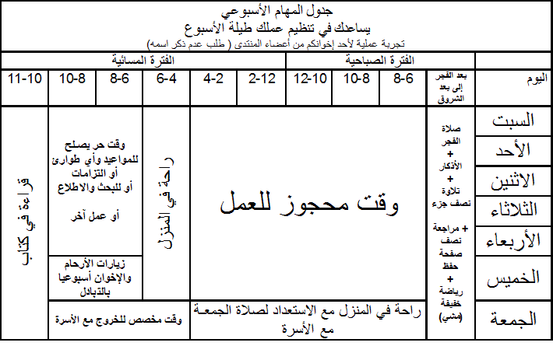
البرنامج الأسبوعي

Slide 111

تنبيهات
كافة أنشطتك المدونة منبثقة من المفكرة
اجعل مواعيد مغلقة لأعمالك وارتباطاتك الخاصة وأوقات أخرى لمواعيدك
تعود أن لا ترتبط في المواعيد المغلقة.
راجع أعمالك ومواعيدك نهاية كل قائمة واعمل خلاصات لها
لا تفتح قائمة أخرى حتى تدون الملاحظات عليها وتغلقها
قيم نفسك وحاسبها دوريا ، كل ستة اشهر أو سنة مثلا
ستلاحظ الفرق في مدى استغلال وقتك والبركة في عمرك

Slide 112
الوقت ... هو الحياة
وحسن إدارته ، مقياس النجاح في إدارة الذات والحياة
إدارة الوقـت
تعني إدارة الحياة

Slide 113
القاعدة الخامسة:
استخدم التفويض والتوكيل:
يعتبر التفويض الجيد من الأساليب الناجحة لحفظ الوقت
لأنك تضيف إليك من أوقات الآخرين أوقاتا إضافية
وتكتسب عمرا إلى عمرك المعنوي.

Slide 114
قواعد سريعة في التفويض
  يجب التفويض لشخص كفء
  كل عمل يستطيع أن يعمله غيرك يجب أن يعمله غيرك
  (ماحك لي غير ظفري) مثل شعبي ينافى مع مبدأ التفويض والإدارة ،
ويفيد انه لا يقوم بما يرضيك من العمل إلا من تثق به ثقة جيدة كما تثق بقطعة من جسدك.

Slide 115
أسباب الإعراض عن التفويض :
المركزية التي يتشبع بها بعض الأشخاص ، حيث لا يثقون بأحد البتة.
ونتيجة ذلك يكون تعطيل العمل في حال العجز لمرض أو شغل أو أي طارئ .
الرغبة في تحقيق أكبر قدر من النجاح ، بمفرده، دون الاعتماد على الغير.

Slide 116
الوقت ... هو الحياة
وحسن إدارته ، مقياس النجاح في إدارة الذات والحياة
إدارة الوقـت
تعني إدارة الحياة

Slide 117
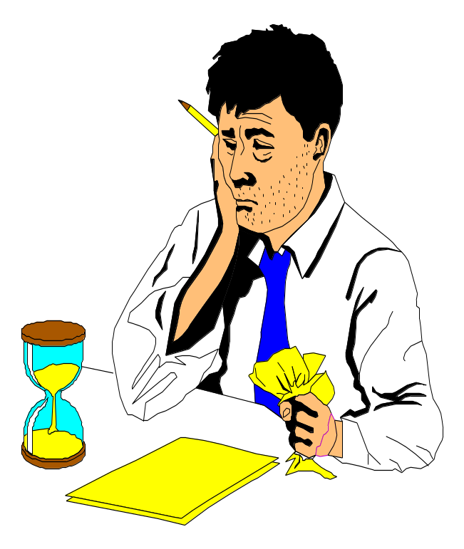
مضيعات الوقت في حياتنا
مضيعات الوقت داء عضال يشكو منه كل حريص على وقته.
مضيعات الوقت
البيئة
ذاتية
الزائرون.
المحادثات الهاتفية.
البريد.
الانتظار.
الاجتماعات.
الازمات.
عدم التنظيم.
التسويف.
عدم قول (لا)

Slide 118
ومن أبرز مضيعات الوقت ما يلي :
عدم وجود أهداف أو خطط ، وهذا يجعل حياة الإنسان عشوائية ومتخبطة لا يدري كيف يصرف وقته.
التكاسل والتأجيل ، وسببه عدم رغبة الإنسان في إكمال الأعمال.
النسيان ، ويتم ذلك بسبب أن الإنسان لا يدون ما يريد إنجازه.
مقاطعة الآخرين ، وبعضها قد يكون مهم وبعضها قد لا يكون مهم فيجب أن يكون لديك لباقة وتصرفا حكيما في التخلص من هذه المواقف في أقل الخسائر.

Slide 119
ومن أبرز مضيعات الوقت ما يلي :
عدم إكمال الأعمال ، وقد يكون سببها الكسل أو التفكير السلبي تجاه التنظيم.
سوء فهم الغير ، مما يؤدي إلى مشاكل تلتهم وقتك الثمين.
سوء إدارة الأوراق ، والمقصود بذلك تراكمها في مكتبك أو غرفتك أو مكتبتك دون الفصل بشأنها.

Slide 120
ومن أبرز مضيعات الوقت ما يلي :
مضيعات أخرى للوقت :
  الاجتماعات غير الفعالة.
  الاتصالات الهاتفية غير المنتجة.
  التسويف.
  عدم تحديد أولويات.
  عدم تخطيط الوقت.
  الانتظار.
  السفر.
  الثرثرة.
  قلة الاهتمام والمبالاة.

Slide 121
ما العمل إذن ؟؟
على الإنسان أن يتخلص من هذه المضيعات لاستثمار أكبر قدر من عمره فيما يعود عليه بالنفع.

Slide 122
الوقت ... هو الحياة
وحسن إدارته ، مقياس النجاح في إدارة الذات والحياة
إدارة الوقـت
تعني إدارة الحياة

Slide 123
انتهى العرض
مع تمنياتي لكم بالنجاح
drmnatiah@gmail.com

